Slide 1
밍
이
트릭 테이킹
vs
라
클
21’ 안희진
2024-03-26 하제인의 게임

Slide 2
사전적 정의

Slide 3
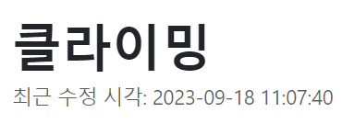
사전적 정의

Slide 4
사전적 정의

Slide 5
예시 – 클라이밍

Slide 6
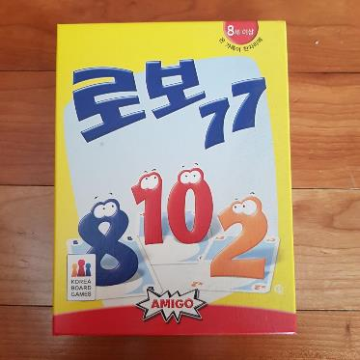
예시 – 클라이밍

Slide 7
예시 – 클라이밍

Slide 8
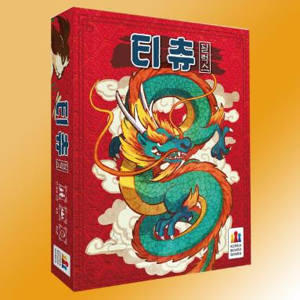
예시 – 클라이밍

Slide 9
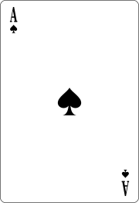
예시 – 클라이밍

Slide 10
예시 – 트릭 테이킹

Slide 11
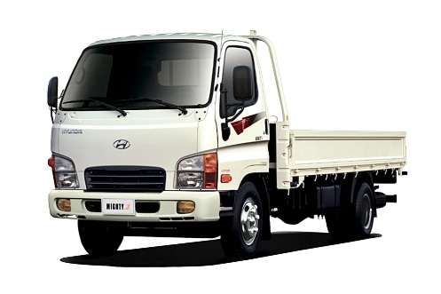
예시 – 트릭 테이킹

Slide 12
예시 – 트릭 테이킹

Slide 13
예시 – 트릭 테이킹

Slide 14
예시 – 트릭 테이킹

Slide 15
공통점
카드 게임이다.
번갈아 가면서 차례가 오고, 자기 차례에 카드를 낸다.
강한 카드와 약한 카드(대소, 서열)가 있다.

Slide 16
차이점
트릭 테이킹
클라이밍
모두 카드를 반드시 1장씩 내고(이를 트릭이라 함), 승자를 결정한다.
보통 적절한 트릭을 따내야 승리함.
상황이나 필요에 따라 카드를 내지 않거나, 계속 낼 수 있다.
보통 손패를 빨리 털어야 승리함.

Slide 17
트릭 테이킹 – 상세
1. 카드를 균등하게 나눠 가진다.
2. 매 라운드(트릭)마다 선 플레이어부터 돌아가면서 카드를 한 장씩 낸다.
3. 가장 강한 카드를 낸 사람이 트릭에 나온 카드를 ‘딴다’.
4. 직전 트릭에서 이긴 사람이 선 플레이어가 되어 새로운 트릭을 시작한다.

Slide 18
트릭 테이킹 – 상세
1. 카드를 균등하게 나눠 가진다.
2. 매 라운드(트릭)마다 선 플레이어부터 돌아가면서 카드를 한 장씩 낸다.
3. 가장 강한 카드를 낸 사람이 트릭에 나온 카드를 ‘딴다’.
4. 직전 트릭에서 이긴 사람이 선 플레이어가 되어 새로운 트릭을 시작한다.
선(leading) 플레이어가 낸 카드의 색깔(플레잉 카드의 경우 문양)을 리딩 컬러라 한다.
일반적으로, 리딩 컬러의 카드를 손에 들고 있으면 반드시 내야 한다.

Slide 19
트릭 테이킹 – 상세
1. 카드를 균등하게 나눠 가진다.
2. 매 라운드(트릭)마다 선 플레이어부터 돌아가면서 카드를 한 장씩 낸다.
3. 가장 강한 카드를 낸 사람이 트릭에 나온 카드를 ‘딴다’.
4. 직전 트릭에서 이긴 사람이 선 플레이어가 되어 새로운 트릭을 시작한다.
일반적으로, 리딩 컬러가 아닌 카드는 무조건 패배하며, 리딩 컬러 중에서 가장 높은 수가 승리한다.

Slide 20
트릭 테이킹 – 상세
1. 카드를 균등하게 나눠 가진다.
2. 매 라운드(트릭)마다 선 플레이어부터 돌아가면서 카드를 한 장씩 낸다.
3. 가장 강한 카드를 낸 사람이 트릭에 나온 카드를 ‘딴다’.
4. 직전 트릭에서 이긴 사람이 선 플레이어가 되어 새로운 트릭을 시작한다.
아무리 높은 숫자도 리딩 컬러가 아니면 패배하기 때문에,
리딩 컬러를 정하는 게 중요한 전략적 요소임.

Slide 21
트릭 테이킹 예시 – 스컬킹
핵심 특징: 승률 예측, (자기부정적 예언)

Slide 22
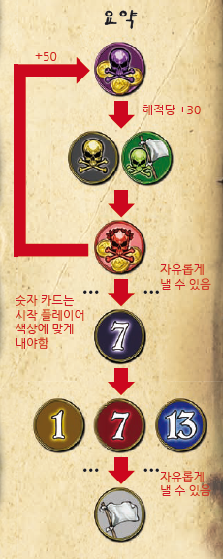
트릭 테이킹 예시 – 스컬킹
핵심 특징: 승률 예측, (자기부정적 예언)

Slide 23
트릭 테이킹 예시 – 스컬킹
핵심 특징: 승률 예측, (자기부정적 예언)
1
0
0
0
0
3

Slide 24
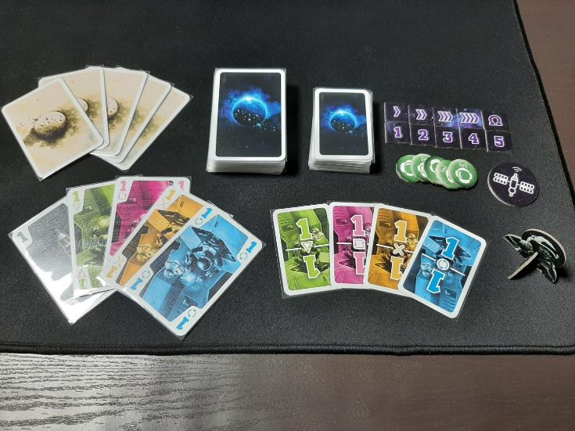
트릭 테이킹 예시 – 스페이스 크루
핵심 특징: 협동, 정보 제한, (게임이론)

Slide 25
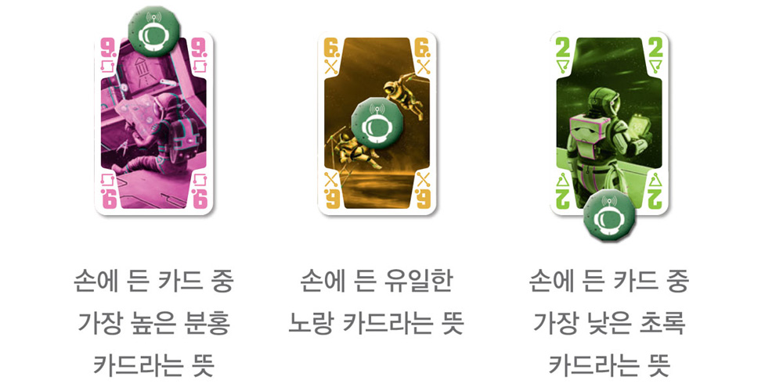
트릭 테이킹 예시 – 스페이스 크루
핵심 특징: 협동, 정보 제한, (게임이론)

Slide 26
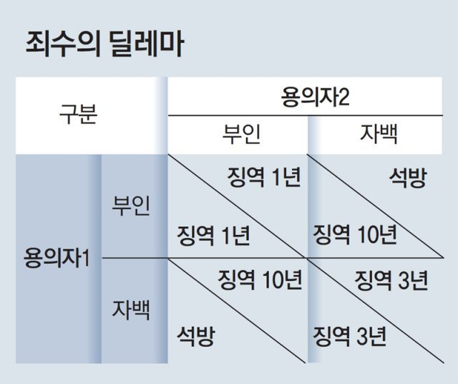
게임이론?

Slide 27
게임이론?

Slide 28
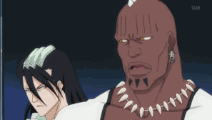
게임이론?

Slide 29
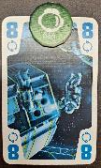
트릭 테이킹 예시 – 스페이스 크루
핵심 특징: 협동, 정보 제한, (게임이론)
(힌트)
현재 선 플레이어, 미션 파랑8

Slide 31
임무 3 → 미션 2개를 정해진 순서대로 해결하세요.

Slide 32
임무 3 → 미션 2개를 정해진 순서대로 해결하세요.
임무 11 → 미션 4개, 특정 미션을 가장 먼저 해결해야 함, 지정된 1명은 힌트 사용 불가

Slide 33
임무 3 → 미션 2개를 정해진 순서대로 해결하세요.
임무 11 → 미션 4개, 특정 미션을 가장 먼저 해결해야 함, 지정된 1명은 힌트 사용 불가
임무 50 →
처음 4번의 트릭을 한 명이 모두 따고, 마지막 트릭을 다른 한 명이 따고, 나머지 트릭은 남은 사람들이 나눠서 따야 합니다.

Slide 34
